Slide 1
ディープラニング入門 第５回

Slide 2
授業のすすめかた
・原則として実習です。その回のテキストをみて、各自のペースで演習を行って下さい。早く終ったら、次に進んで結構です。
・その回の演習が全て終ったら、必要に応じて周りの人をアシストして下さい。
・やってみてわからない点は、その場で質問して下さい。
・途中で解説を行います。その場合は、作業をとめて聞いて下さい。

Slide 3
コピー＆ペースト用のテキスト
コマンドやURLの入力ミスを防ぐためのテキストを準備しました。
コピー＆ペーストして適宜使って下さい。

Slide 4
今日の授業の内容
ＬＳＴＭの仕組み
作家風の文章の作成

Slide 5
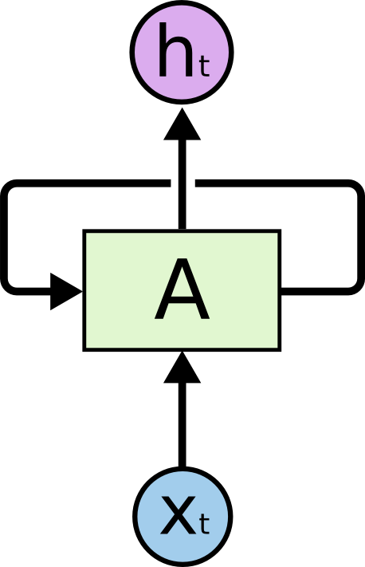
リカレントニューラルネットワーク
出力
ループを持つ
内部状態
入力
出典 http://colah.github.io/posts/2015-08-Understanding-LSTMs/

Slide 6
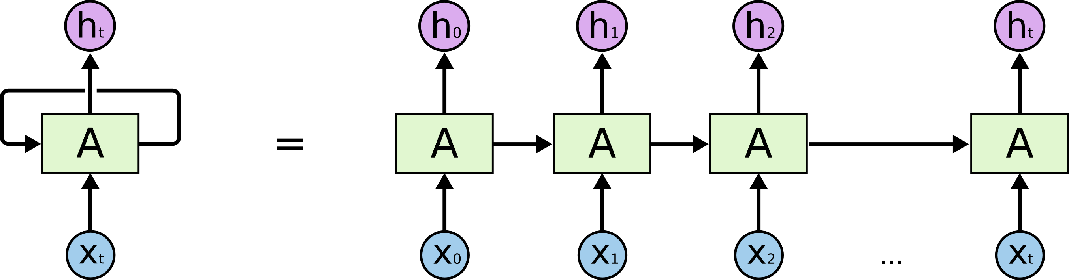
リカレントニューラルネットワーク
時間 →
出典 http://colah.github.io/posts/2015-08-Understanding-LSTMs/

Slide 7
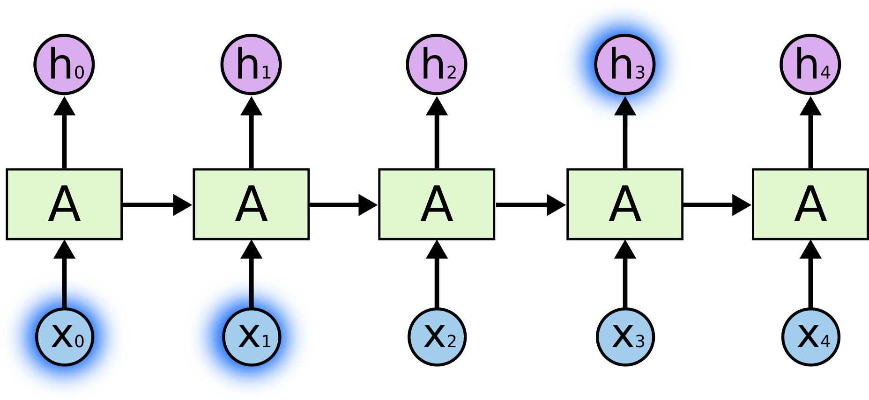
リカレントニューラルネットワーク
輩 は 猫 で あ
我 輩 は 猫 で
出典 http://colah.github.io/posts/2015-08-Understanding-LSTMs/

Slide 8
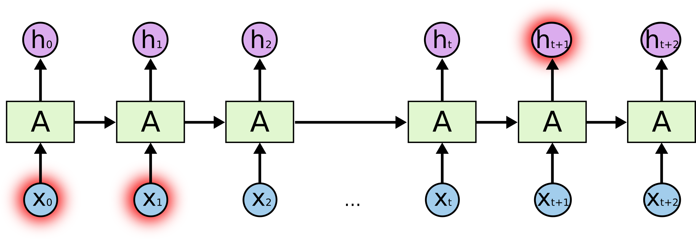
リカレントニューラルネットワーク
単純なリカレントニューラルネットワークの場合、
階層が深くなると学習が難しくなる（長期依存性の問題）
出典 http://colah.github.io/posts/2015-08-Understanding-LSTMs/
Notes:
階層が深く（かなり先のことになると）学習が難しくなる

Slide 9
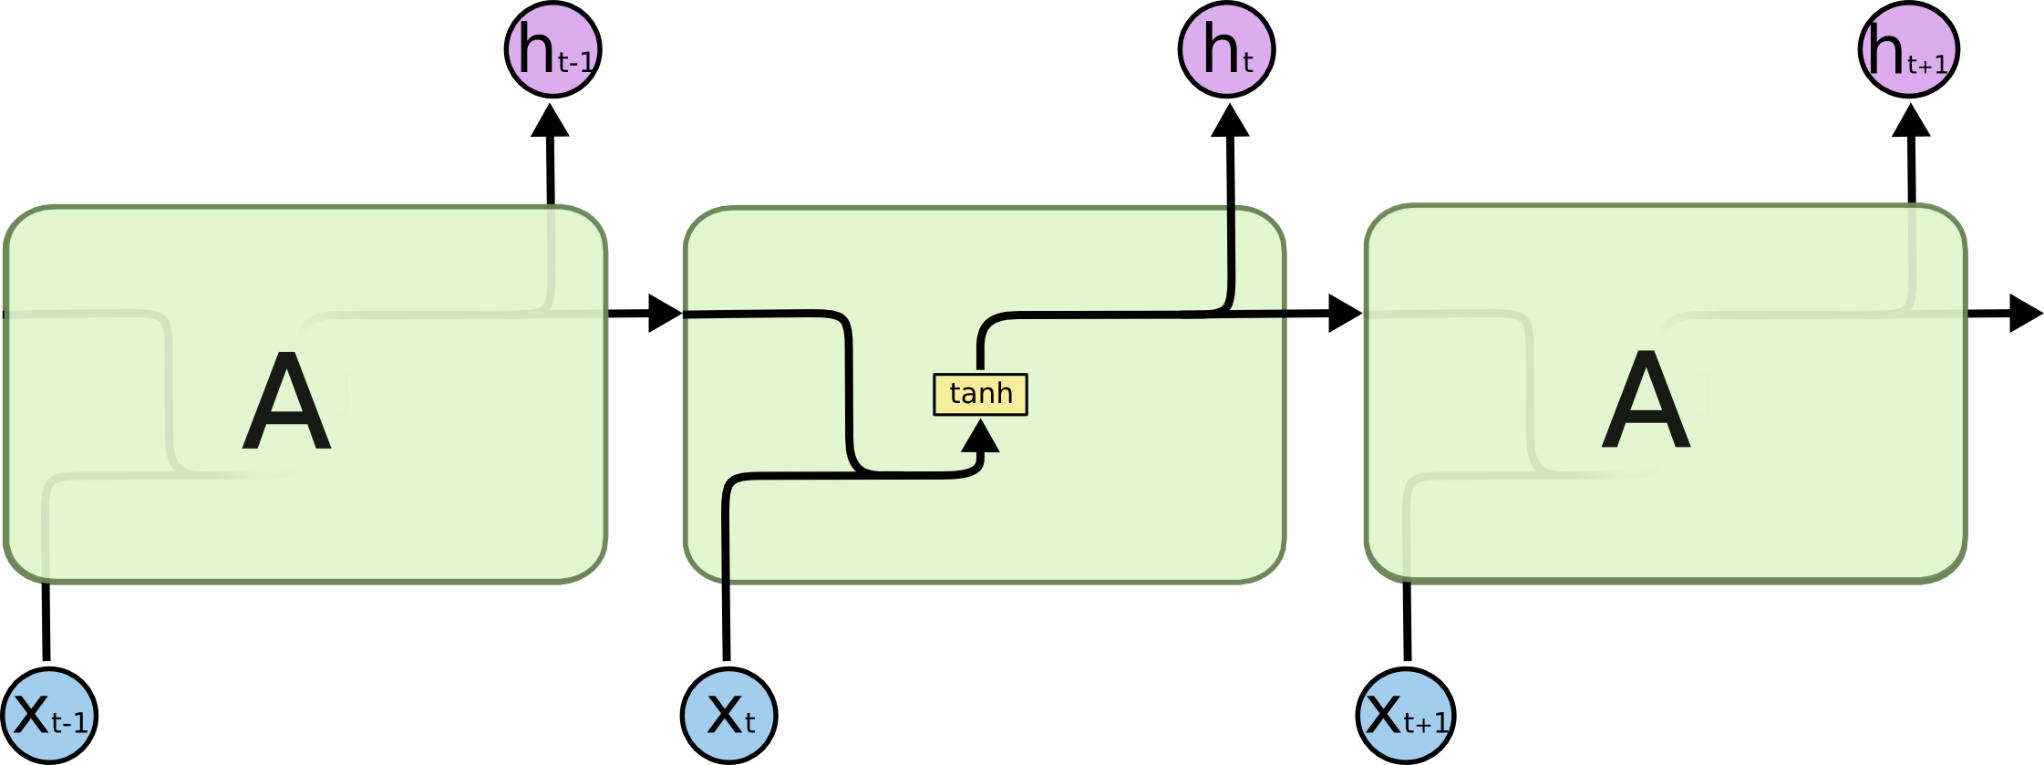
リカレントニューラルネットワーク
単純なリカレントニューラルネットワークの場合、
階層が深くなると学習が難しくなる（長期依存性の問題）
出典 http://colah.github.io/posts/2015-08-Understanding-LSTMs/
Notes:
Tanhが入っているため

Slide 10

LSTMネットワーク （Long Short Term Memory）
長期の依存性の問題を回避するように設計されている
出典 http://colah.github.io/posts/2015-08-Understanding-LSTMs/

Slide 11
LSTMネットワーク （Long Short Term Memory）
長期の依存性の問題を回避するように設計されている
出典 http://colah.github.io/posts/2015-08-Understanding-LSTMs/

Slide 12
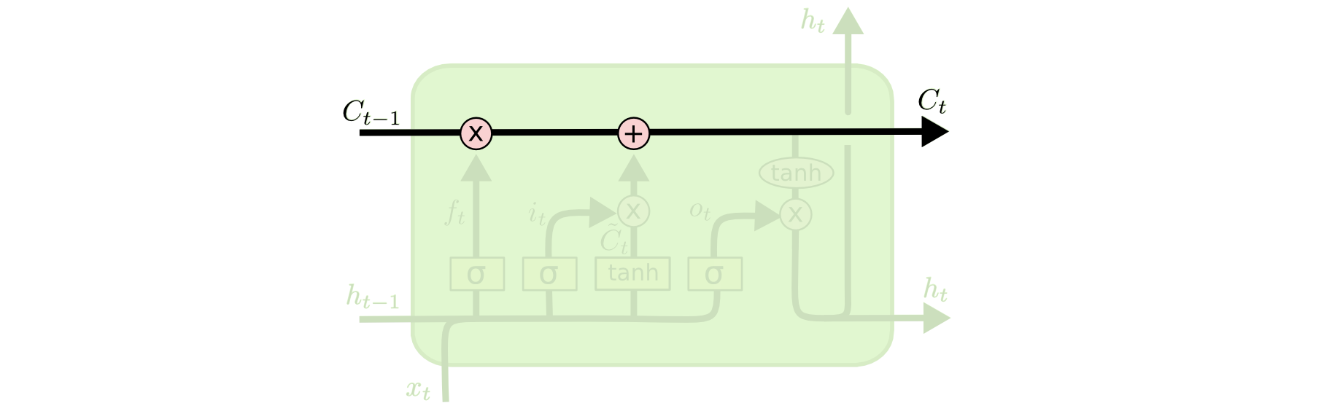
内部状態の伝搬
長期の依存性の問題を回避するように設計されている
出典 http://colah.github.io/posts/2015-08-Understanding-LSTMs/
Notes:
内部状態が適切に長期に伝搬するような仕組み

Slide 13
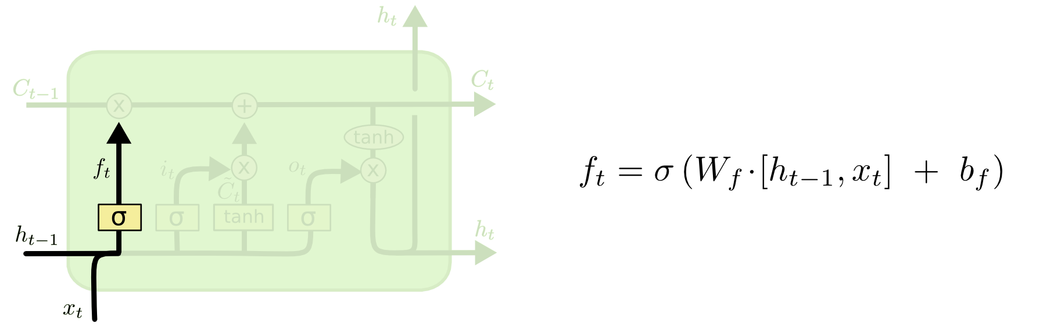
忘却ゲート
内部状態のうち、忘れるものを選択する
出典 http://colah.github.io/posts/2015-08-Understanding-LSTMs/

Slide 14
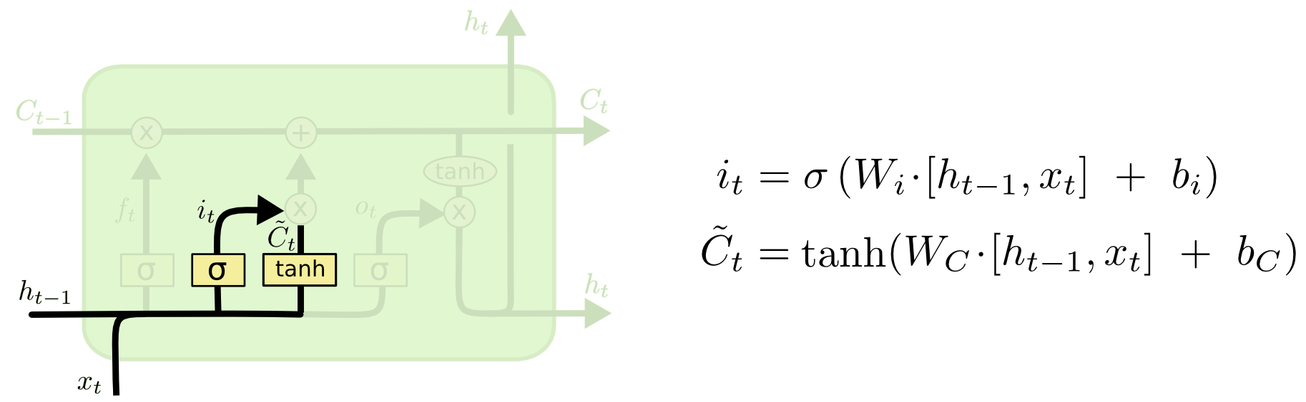
入力ゲート
内部状態のうち、新たに記憶するものを作成する
出典 http://colah.github.io/posts/2015-08-Understanding-LSTMs/

Slide 15
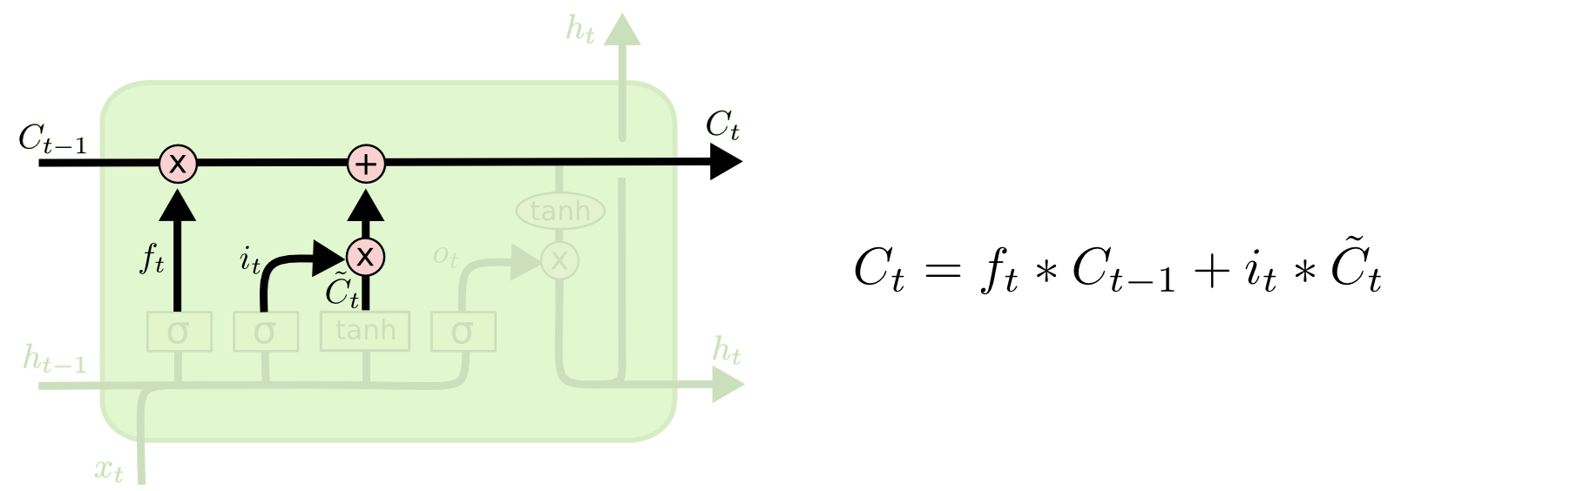
新しい内部状態を作成する
忘却部分と新規記憶部分から、新たな内部状態を作成
出典 http://colah.github.io/posts/2015-08-Understanding-LSTMs/
Notes:
内部状態が適切に長期に伝搬するような仕組み

Slide 16
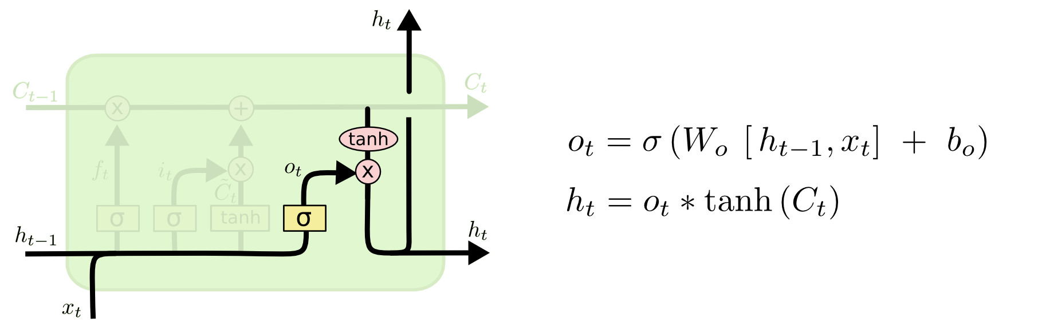
出力ゲート
内部状態のうち、出力する情報を選択
出典 http://colah.github.io/posts/2015-08-Understanding-LSTMs/

Slide 17
C t-1
Ct
h t-1
Ｗ×４
h t
Ｗ
Ｗ
Ｗ
Ｗ
Dropout
x
EmbedID
Notes:
学習するウエイト（青の部分）を入れた場合の図

Slide 18
chainer.links.EmbedID(３、４)
入力記号 | 出力ID
０（Ａを表す） | 0.8 | -0.1 | 0 | -0.05
１（Ｂを表す） | 0 | -0.07 | 0 | 0.9
２（Ｃを表す） | 0.1 | 0.8 | -0.1 | 0
誤差伝搬学習により、誤差を小さくする最適な符号を学習

Slide 19
Dropout、誤差の計算
C2 t-1
C2t
h2 t-1
h2 t
C1 t-1
C1t
h1 t-1
h 1t
Notes:
この例では、２階層に重ねている

Slide 20
「が」
「は」
「る」
誤差１
＋
誤差２
＋・ ・ ＋
誤差９
＝ 誤差合計
最小化するように
ウエイトを調整
・ ・
一定時間ごと
「わ」
「が」
「あ」
Notes:
一定の時間ごとに、誤差の合計を最小化するようにウエイトを調整

Slide 21
unchain_backward()
＝ 誤差
合計
誤差１
＋
誤差２
＋・ ・ ＋
誤差９
＝ 誤差
合計
・ ・
Notes:
計算済みの部分には、誤差を逆伝搬させない
truncated BPTT(Backpropagation Through Time,)

Slide 22
Perplexity
当惑、困惑
「わ」「が」「輩」「は」 → 次の単語の確率を計算
正解の「猫」の確率は、Ｐ（「猫」）=0.2 と計算された。
Perplexity は 逆数の ５
単語は、数千あるが、モデルにより、５個の単語から１つ選ぶ程度になった → モデルの予測性能を表す。少ない方が性能がよい。

Slide 23
文章の生成
「な」
「つ」
「め」
「私」
「は」
「な」
「つ」
初期化テキスト
Notes:
一定の時間ごとに、誤差の合計を最小化するようにウエイトを調整

Slide 24
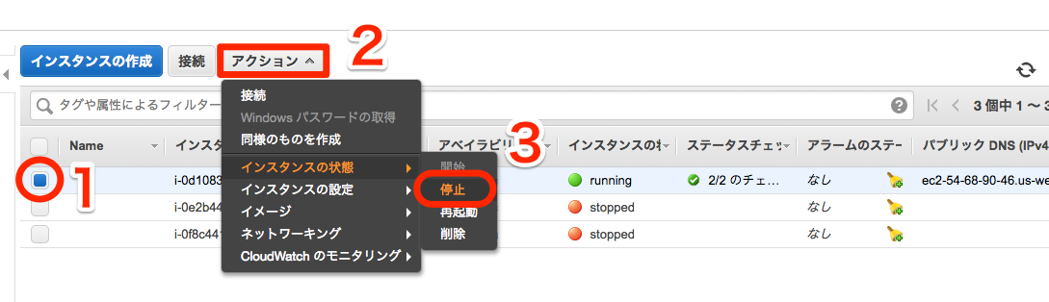
インスタンスの停止（重要）
利用が終ったら、必ずインスタンスを停止して下さい。

